Slide 1
Primera entrega del proyecto
Interacción Humano Computadora
Integrantes:
Bautista Poot Karyme Maylin
Fernández Mena Ariel Jesús
Gamboa Campos Wilberth Manuel

Slide 2
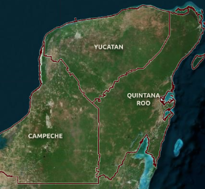
Introducción
El estado de Yucatán cuenta con un patrimonio arquitectónico valioso e histórico que es importante preservar y difundir para el conocimiento y la comprensión de la región. Sin embargo, la información y las imágenes de este patrimonio son difíciles de acceder debido a la falta de digitalización y la dispersión de la información en diferentes archivos y bibliotecas. La digitalización de esta información es esencial para preservarla y hacerla más accesible para investigadores, historiadores, turistas y cualquier persona interesada en conocer más sobre la cultura y la historia de la región. La falta de digitalización ha ocasionado la pérdida de información y ha generado un vacío en la documentación y preservación de la historia y la cultura de la región. La digitalización es una herramienta fundamental para la preservación y la difusión de esta invaluable muestra de la cultura y la historia de la región.

Slide 3
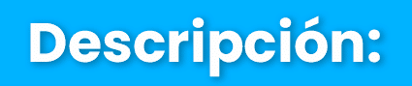
Contenido
Desarrolla una aplicación web que funcionará como repositorio de imágenes y archivos acerca del patrimonio arquitectónico del estado de Yucatán, con el objetivo de facilitar el acceso y la consulta de información.
La aplicación estará dirigida principalmente a investigadores, estudiantes, turistas y público en general interesado en el patrimonio arquitectónico de Yucatán. Se busca brindar una herramienta que les permita acceder a información valiosa y detallada sobre el patrimonio cultural y arquitectónico de la región, lo que contribuirá a su preservación y difusión.

Slide 4
Propósito
Desarrollar una aplicación web que funcione como repositorio de imágenes y archivos acerca del patrimonio arquitectónico religioso del estado de Yucatán, facilitando el acceso y la consulta de información para investigadores, estudiantes, turistas y público en general interesado en la preservación y difusión del patrimonio cultural y arquitectónico de la región.

Slide 5
Justificación
La situación actual del poco acceso a la información del patrimonio arquitectónico de Yucatán ocasiona que con el tiempo dicha información se pierda y que las nuevas generaciones no muestren interés en conocer lo que los rodea. A continuación, se explican algunas problemáticas aunadas a esto:

Slide 6
Justificación
Falta de acceso a información:
En muchas ocasiones, buscar y encontrar recursos digitales puede ser una tarea complicada y tediosa, especialmente si estos se encuentran dispersos en diferentes plataformas. Mucha de la información sobre el patrimonio arquitectónico de Yucatán se encuentra dispersa en distintas fuentes, lo que hace difícil para los investigadores, estudiantes y público en general acceder a ella de manera fácil y completa.
Poca coordinación entre instituciones:
Existen varias instituciones encargadas de la preservación y difusión del patrimonio arquitectónico de Yucatán, pero no siempre hay una buena coordinación entre ellas. Esto puede llevar a la duplicación de esfuerzos, la falta de colaboración y la pérdida de información importante.

Slide 7
Justificación
Escasa digitalización de la información:
Mucha de la información sobre el patrimonio arquitectónico religioso de Yucatán se encuentra en formatos físicos, como libros, fotografías y planos, lo que dificulta su acceso y consulta. La falta de digitalización también aumenta el riesgo de que esta información se pierda o dañe.
Dificultades para la difusión del patrimonio:
A pesar de que existe interés en la preservación y difusión del patrimonio arquitectónico de Yucatán, hay dificultades para llegar a una audiencia más amplia. Esto puede deberse a la falta de recursos, la falta de conocimiento sobre cómo difundir la información o la falta de interés por parte del público en general.

Slide 8
Beneficios
Los beneficios relacionados al propósito y objetivos del proyecto se listan a continuación:
Preservación del patrimonio:
La aplicación contribuirá a la preservación del patrimonio arquitectónico del estado de Yucatán mediante la creación de un repositorio de imágenes y archivos. La digitalización y almacenamiento de esta información en un solo lugar ayudará a proteger y conservar el patrimonio de la región al reducir el riesgo de pérdida de información.
Difusión de la cultura:
La difusión del patrimonio cultural y arquitectónico de Yucatán será un beneficio adicional de la aplicación. Al proporcionar información detallada y accesible sobre la arquitectura de la región, la aplicación web podría ayudar a aumentar la conciencia y el interés en la cultura y la historia de la región, lo que puede ayudar a fomentar el turismo cultural y educativo en la región.

Slide 9
Beneficios
Valoración del patrimonio:
La aplicación puede ayudar a la valoración del patrimonio arquitectónico de Yucatán al proporcionar información precisa y actualizada sobre la arquitectura y la historia de la región. Esto puede ayudar a las autoridades locales y nacionales a tomar decisiones informadas sobre la conservación y restauración del patrimonio de la región. Además, puede aumentar la conciencia y el interés en la protección del patrimonio cultural y arquitectónico de la región.

Slide 10
Funcionalidades
Registro de usuarios: La aplicación permitirá a los usuarios de tipo Administrador crear cuentas personales para poder acceder a todas las funcionalidades de la aplicación. Para registrarse, se requerirá información básica del usuario como su nombre completo, correo electrónico, y una contraseña.
Subida de archivos: Los usuarios podrán subir archivos al repositorio de la aplicación, como imágenes, documentos PDF, etc. Para subir un archivo, el usuario deberá completar un formulario con información relevante como el título, autor, fecha, descripción y palabras clave.
Consulta de archivos: Una vez que los archivos estén subidos al repositorio, los usuarios podrán consultarlos y verlos en línea, sin necesidad de descargarlos. Además, podrán realizar comentarios y valoraciones sobre los archivos.
Búsqueda de archivos: La aplicación contará con un motor de búsqueda avanzado que permitirá a los usuarios buscar archivos por nombre, autor, fecha, descripción y otros criterios.
Descarga de archivos: Si el usuario lo desea, podrá descargar los archivos para su uso personal o para su investigación. Para ello, la aplicación ofrecerá diferentes formatos de descarga, según el tipo de archivo.

Slide 11
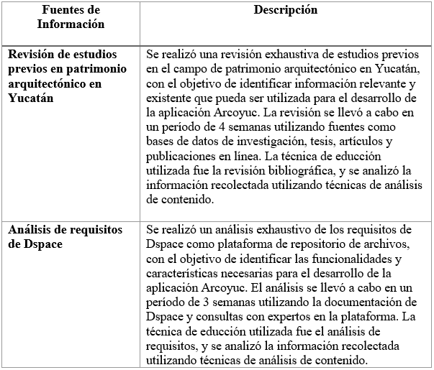
Plan de investigación

Slide 12
Requerimientos de la aplicación
Para obtener información relevante sobre el uso y la percepción de la aplicación, se emplearán los siguientes métodos de educción:
Encuesta.
Entrevista.
La encuesta se llevará a cabo de forma virtual, utilizando herramientas como Google Forms o SurveyMonkey, y estará dirigida a los posibles usuarios del repositorio. El objetivo de la encuesta es conocer la opinión de los usuarios sobre la usabilidad del repositorio, la calidad de los recursos disponibles, la eficacia de las herramientas de búsqueda y recuperación, y cualquier otra información que pueda ayudar a mejorar la experiencia de los usuarios. El plan de la encuesta incluirá la estructura de las preguntas, los criterios de selección de los encuestados, las fechas y los plazos para la realización y la evaluación de la encuesta, así como los responsables de la actividad.

Slide 13
Requerimientos de la aplicación
Por otro lado, se realizarán entrevistas con un subgrupo de los posibles usuarios del repositorio, seleccionados en función de su experiencia y uso de repositorios similares. El objetivo de las entrevistas es profundizar en la comprensión de las necesidades y expectativas de los usuarios, y obtener información más detallada sobre su experiencia en el uso de repositorios. Las entrevistas se realizarán de forma presencial o virtual, según la disponibilidad y preferencia de los usuarios, y estarán estructuradas en torno a un conjunto de preguntas previamente definidas. El plan de las entrevistas incluirá la estructura de las preguntas, los criterios de selección de los entrevistados, las fechas y los plazos para la realización y la evaluación de las entrevistas, así como los responsables de la actividad.
Ambos métodos serán complementarios y permitirán obtener una visión completa de las necesidades y expectativas de los usuarios del repositorio, lo que permitirá tomar decisiones informadas para ofrecer una aplicación con la mejor calidad.

Slide 14
Perfiles, Personas y Escenarios
Rangos de edad: Desde 20 hasta 60 años
Ocupación: Turistas, estudiantes de arquitectura, arquitectos profesionales, historiadores, curiosos interesados en la cultura y la arquitectura
Ubicación: Local y foráneos de la región de Yucatán
Intereses: Historia, arquitectura, turismo, cultura, diseño
Conocimiento de la tecnología: Habilidades básicas en el uso de dispositivos móviles, como saber navegar en internet y realizar búsquedas.

Slide 15
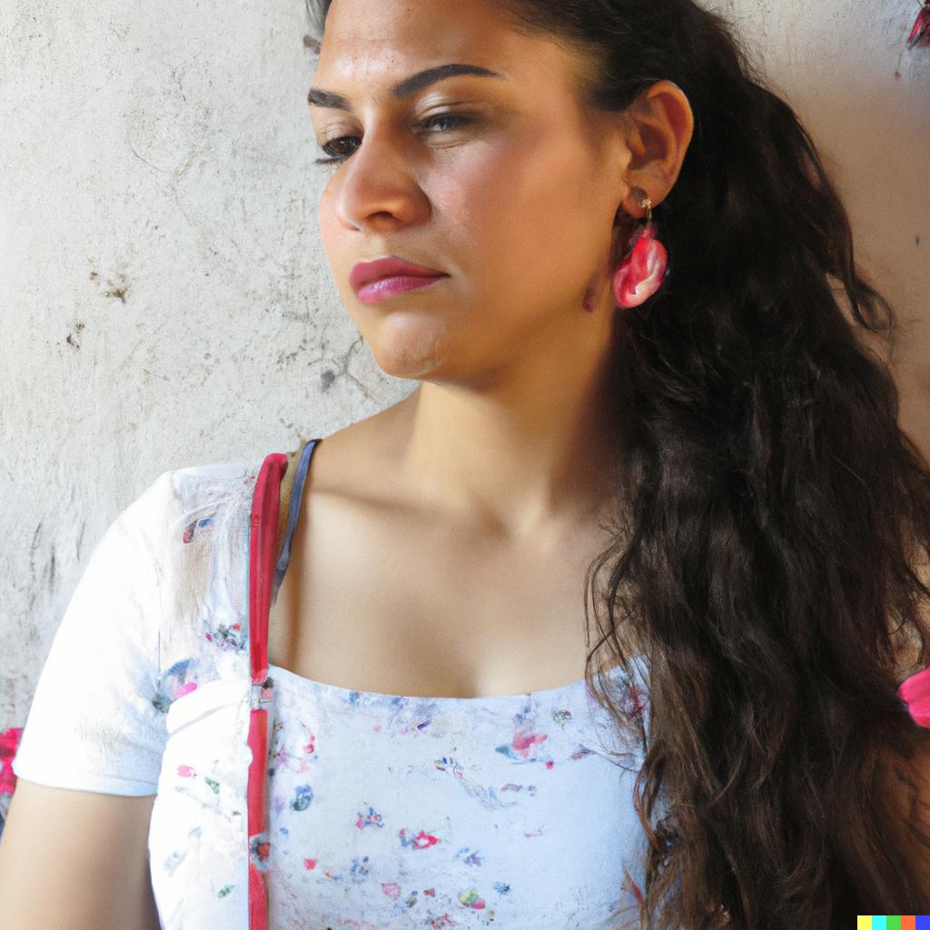
Perfiles, Personas y Escenarios
Nombre: Carmen
Edad: 27 años
Ocupación: Estudiante de arquitectura
Ubicación: Mérida, Yucatán, México
Intereses: Arquitectura contemporánea, diseño urbano, tecnología, sostenibilidad.
Persona: Carmen vive y estudia en Mérida, Yucatán, una ciudad con una rica historia y patrimonio arquitectónico. Como estudiante de arquitectura, Carmen está interesada en aprender sobre la arquitectura yucateca y cómo se puede integrar en el diseño contemporáneo de la región.

Slide 16
Perfiles, Personas y Escenarios
Carmen utiliza la aplicación para descubrir edificios y proyectos arquitectónicos icónicos de la región, aprender sobre las técnicas y materiales tradicionales utilizados en la arquitectura yucateca, y compartir sus propios diseños y proyectos con la comunidad.
“Catedral de San Idelfonso”
Iniciar sesión: Ana ingresa sus credenciales de usuario en la aplicación para acceder a su cuenta.
Explorar el menú principal: Una vez dentro de la aplicación, Ana accede al menú principal y revisa las diferentes opciones disponibles, como búsqueda, filtrado, exploración, entre otras.

Slide 17
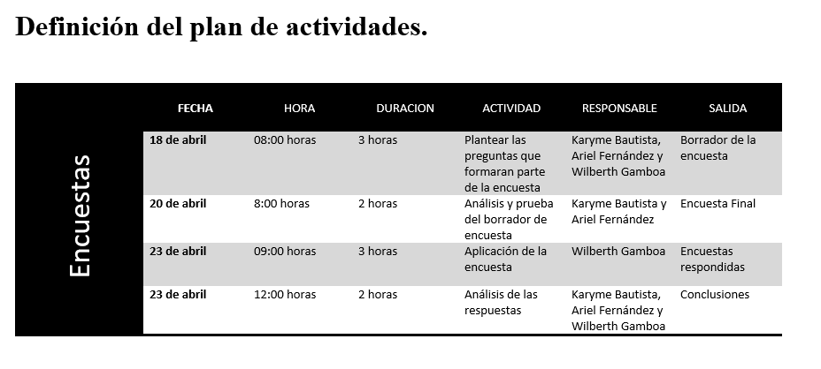

Slide 18
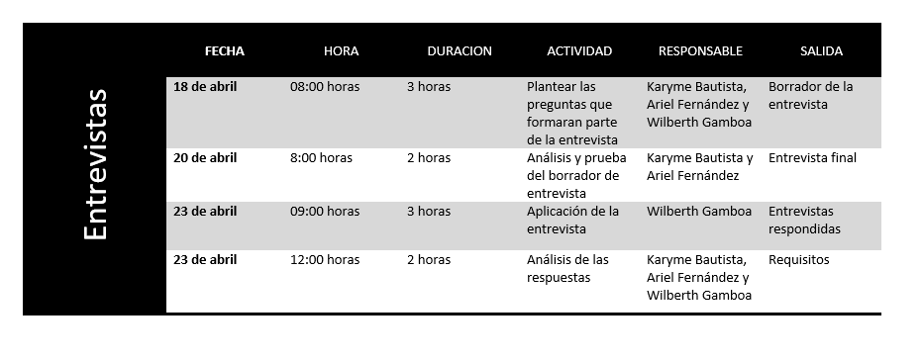

Slide 19
Conclusiones
La aplicación busca ofrecer una solución práctica y accesible para la gestión de archivos e información acerca del patrimonio arquitectónico en la región de Yucatán. A través de su plataforma en línea, se puede acceder a una base de datos con información detallada sobre los sitios arqueológicos de la zona, así como herramientas para la gestión de recursos. La aplicación se presenta como una herramienta valiosa para los investigadores y profesionales del área, ya que les permite acceder a información actualizada y detallada sobre los sitios arqueológicos de la zona, así como gestionar los recursos necesarios para llevar a cabo sus proyectos. Además, la aplicación también puede ser utilizada por entidades gubernamentales y organizaciones no gubernamentales encargadas de la protección del patrimonio arquitectónico, quienes pueden utilizarla para mejorar la eficiencia y efectividad de sus labores.
En conclusión, la aplicación ArcoYuc se presenta como una herramienta valiosa para la investigación y protección del patrimonio arqueológico de la región de Yucatán.

Slide 20
https://alumnosuady-my.sharepoint.com/:w:/g/personal/a17001268_alumnos_uady_mx/EYAJG3M73rJOlhYwczTG_R4BCIb28aJ1MDDOjIeFvR27XA?e=zeLQmS
https://alumnosuady-my.sharepoint.com/:w:/g/personal/a17001268_alumnos_uady_mx/EdpUekUZszxKvVPFpSc_wX4BvpWRTN1ZApGLeoE_5Hqbfg?e=OS6Q7G

